Slide 1

Правило множення числа на суму
Математика
3 клас
Розділ 7. Множення і ділення в межах 1000
Урок 121

Slide 2
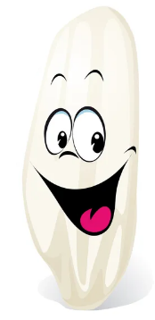


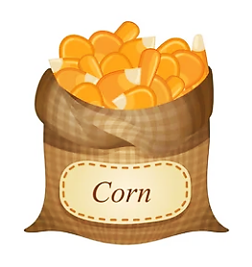
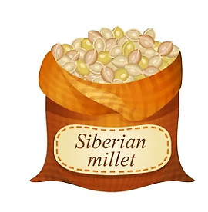


Налаштування на урок
Яким зернятком мудрості ви налаштуєтесь на урок?
НІ
Буде просто!
Буде цікаво!
Буде важко!
НІ

Slide 3
План уроку
Розв’язува-ння задачі на знаходження периметру
Знаходже-ння суми за таблицею
Правило множення числа на суму
Вирази зі змінною

Slide 4






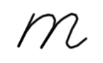

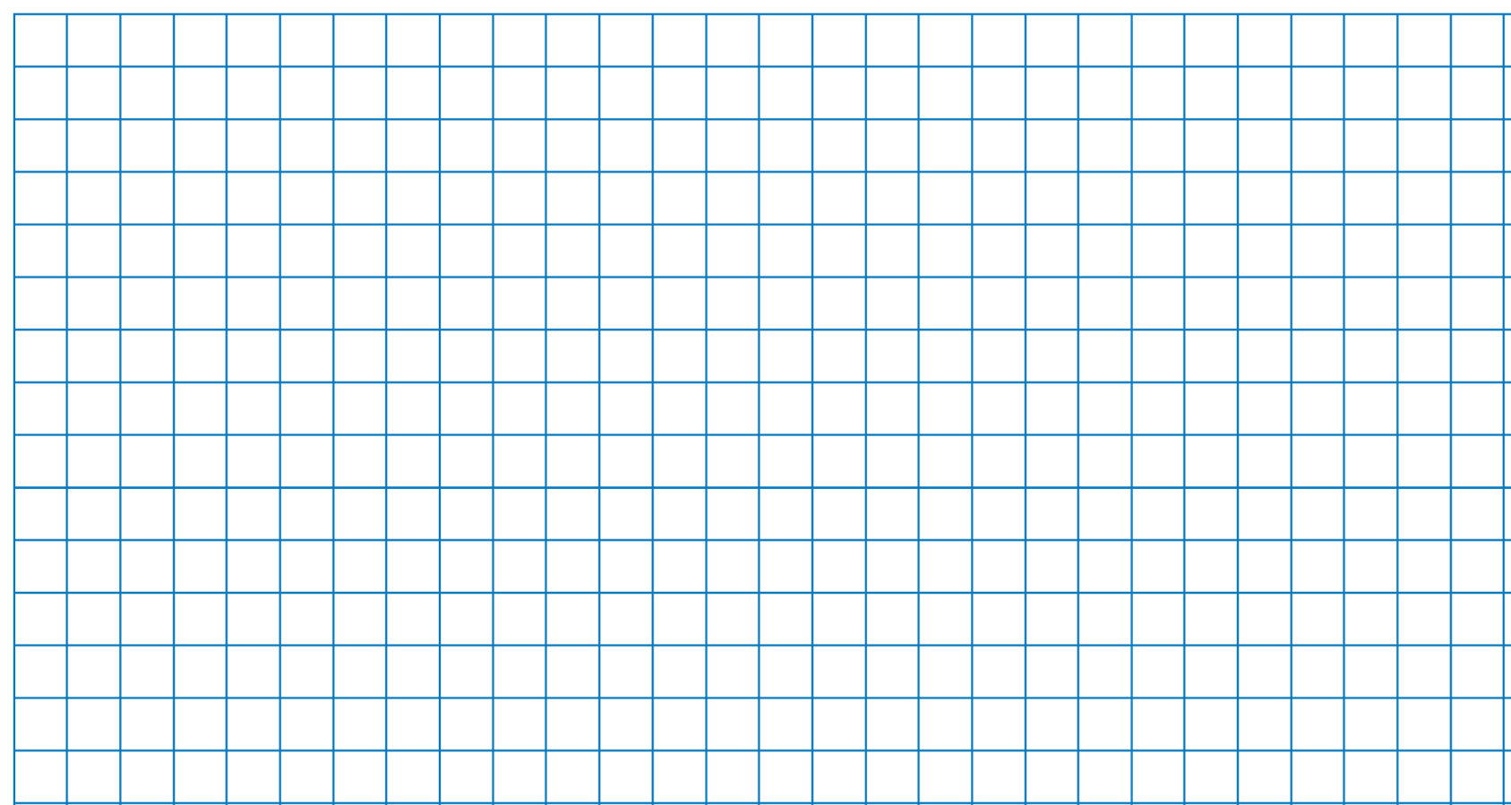
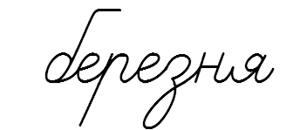

см
в
d
хв
дм
км
м
·
:
кг
мм
ц
хв
с
год
(
)
Запишіть вирази за короткими умовами
І
І
?
І
?
?
ІІ
ІІ
ІІ
∙
30 + 70 =
100
100 – 70 =
30
100 – 7 ∙ 10 =
30

Slide 5
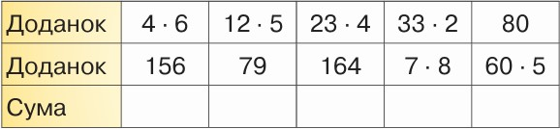

Складіть вирази на знаходження суми, скориставшись таблицею.
Обчисліть їх значення
180
139
256
122
380
24
60
12 ∙ 5 + 79 =
4 ∙ 6 + 156 =
139
180
92
66
56
300
80 + 60 ∙ 5 =
Підручник
Ст.66
№363
256
33 ∙ 2 + 7 ∙ 8 =
380
23 ∙ 4 + 164 =
122

Slide 6
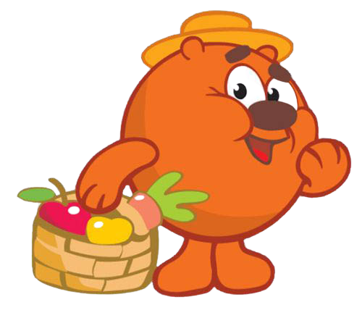
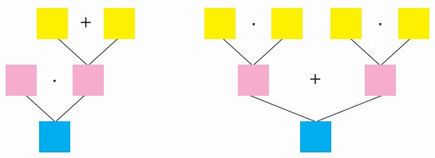
Складіть вирази для розв’язання задачі двома способами, скориставшись схемами.
Купили 6 гірлянд зелених повітряних кульок, по 6 штук у кожній, і 4 гірлянди білих кульок, по 6 штук у кожній. Скільки всього кульок купили?
6
4
6
6
6
4
6
?
?
?
?
?
60(к.)
6 ∙ (6 + 4) =
6 ∙ 10=
36 + 24 =
60(к.)
6 ∙ 6 + 6 ∙ 4 =
Підручник
Ст.67
№364
Зробіть висновок, як помножити число на суму

Slide 7
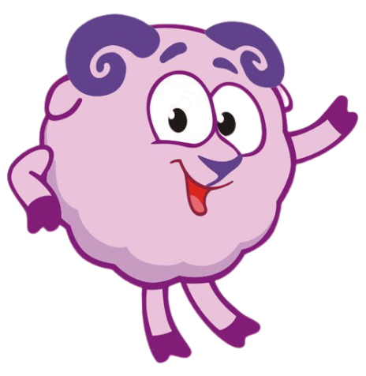
Запам’ятайте
Щоб помножити число на суму, можна помножити це число на кожний доданок і знайдені добутки додати.
а ∙ (b + с) = а ∙ b + а ∙ с
Обчисліть значення кожної пари виразів у стовпчиках і перевірте властивість множення числа на суму.
3 ∙ (7 + 2) = 5 ∙ (4 + 6) = 8 ∙ (6 + 1) =
3 ∙ 7 + 3 ∙ 2= 5 ∙ 4 + 5 ∙ 6= 8 ∙ 6 + 8 ∙ 1=
27
50
56
27
50
56
Підручник
Ст.67
№365

Slide 8

Знайдіть значення виразу 5 ∙ (с + 4)
Якщо с = 5, то 5 ∙ (с + 4)=
5 ∙ (5 + 4)=
45
5 ∙ (0 + 4)=
Якщо с = 0, то 5 ∙ (с + 4)=
20
Якщо с = 6, то 5 ∙ (с + 4)=
5 ∙ (6 + 4)=
50
Самостійна робота
971 – 3 ∙ (6 + 3)= 50 ∙ 7 – 281= 100 ∙ 10 – 100 : 10=
944
69
990
10
10
•
10
•
•
_971
27
_350
281
Підручник
Ст.67
№366-367
944
69

Slide 9


Пригадайте, що таке периметр.
а – ?м
в – 4м =
Р – ? м
Ширина ділянки дорівнює 4 м. Це становить її довжини. Знайдіть периметр цієї ділянки.
$$\frac{1}{3}$$
$$\frac{1}{3}$$
Р = а ∙ 2 + в ∙ 2 = (а + в) ∙ 2
в
1) 4 ∙ 3 =
12 (м)
- довжина ділянки
а
2) (12 + 4) ∙ 2 =
16 ∙ 2 =
32 (м)
Відповідь:
периметр ділянки 32 м.
Підручник
Ст.67
№368

Slide 10
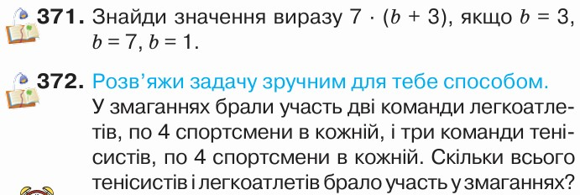

Домашнє завдання
Підручник
Ст.68

Slide 11




Вправа «Мікрофон»
Як можна помножити число на суму?
Якими способами можна знайти периметр прямоутника?
Яке завдання на уроці було найцікавішим?

Slide 12
Рефлексія
Які зернятко мудрості ви покладете у свій рюкзачок?
НІ
Було просто!
Було цікаво!
Було важко!
НІ

